Slide 1

Hammerjaeger
Hammer ON!

Slide 2
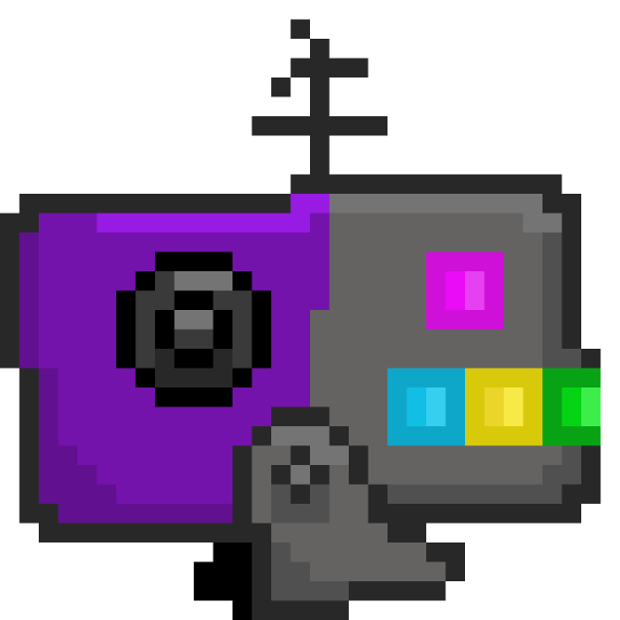

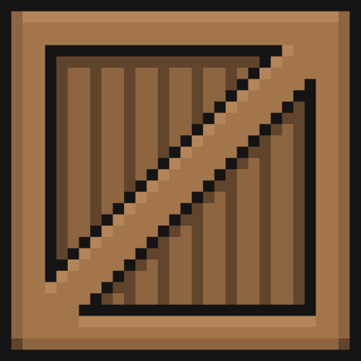
Änderungen Gameplay
Entfernt:
„one sided enemy“
Neue Health Mechanik:
Kisten

Slide 3

Neue Features
Generatoren
Kabel

Slide 4

Änderungen Sound
Soundtrack neu geschnitten
Generator SFX hinzugefügt

Slide 5
Aktueller Build…

Slide 6
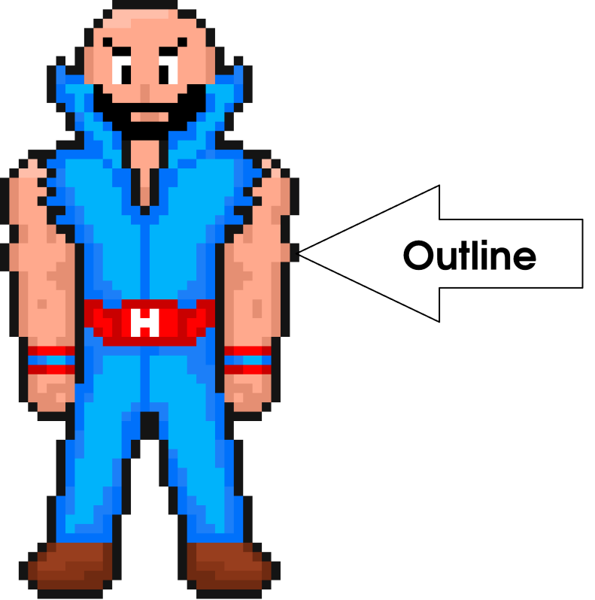
Änderungen Art
Generell
Outlines für alle Vordergrund Assets

Slide 7
Änderungen Art
Hammerjaeger
Stehanimation
Laufanimation

Slide 8
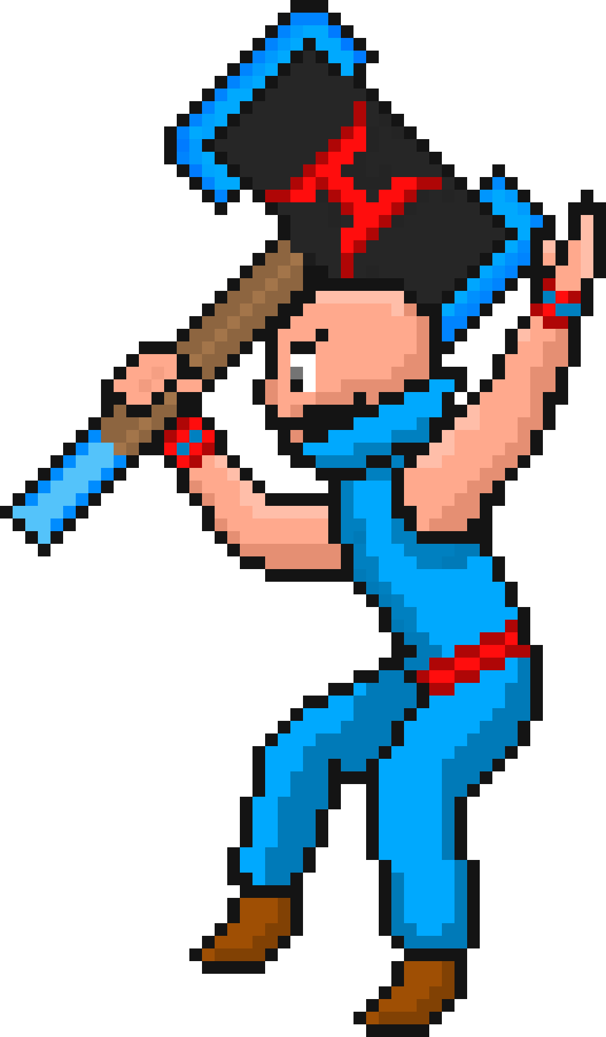
Änderungen Art
Hammerjaeger
Kletteranimation
Fallanimation

Slide 9
Änderungen Art
Gegner
Aussehen/Animation

Slide 10
Änderungen Art
Gegner
Todesanimation

Slide 11
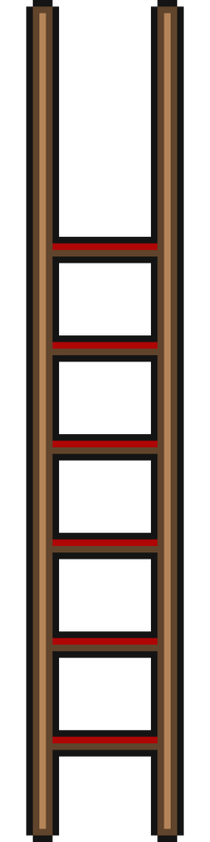

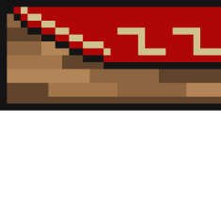

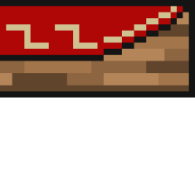
Änderungen Art
Level
Boden Tiles
Leitern
Hintergrundtapete

Slide 12
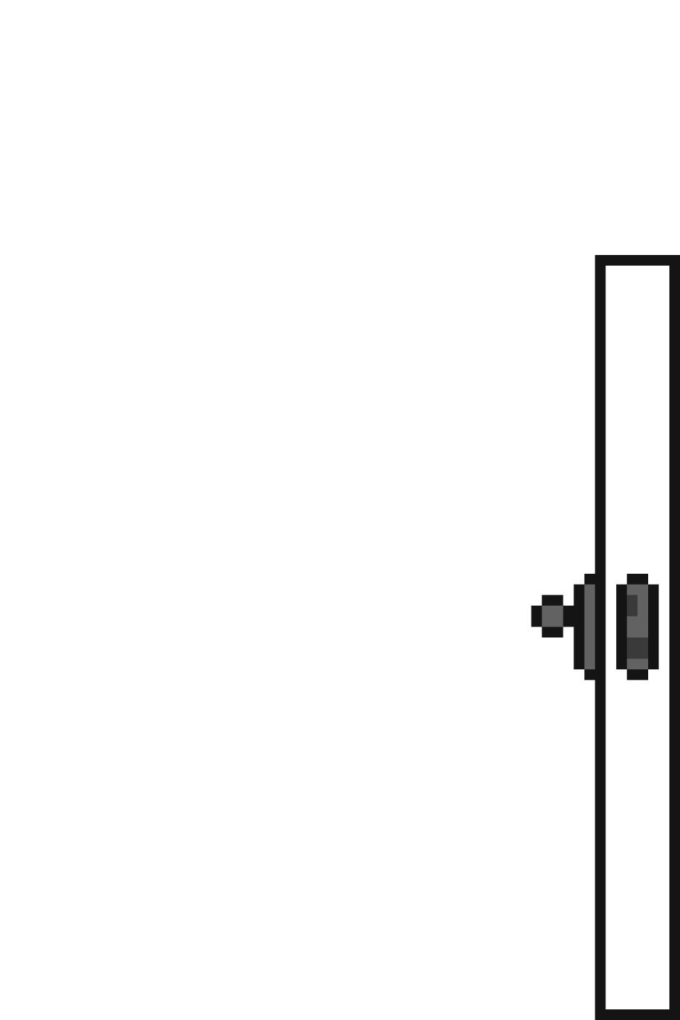
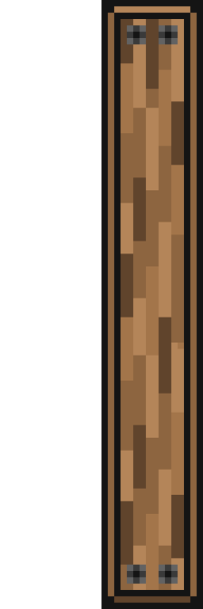
Änderungen Art
Level
Trennwände
Ausgänge
Kisten

Slide 13

Änderungen Art
Level
Spawner
Generator
Kabel

Slide 14
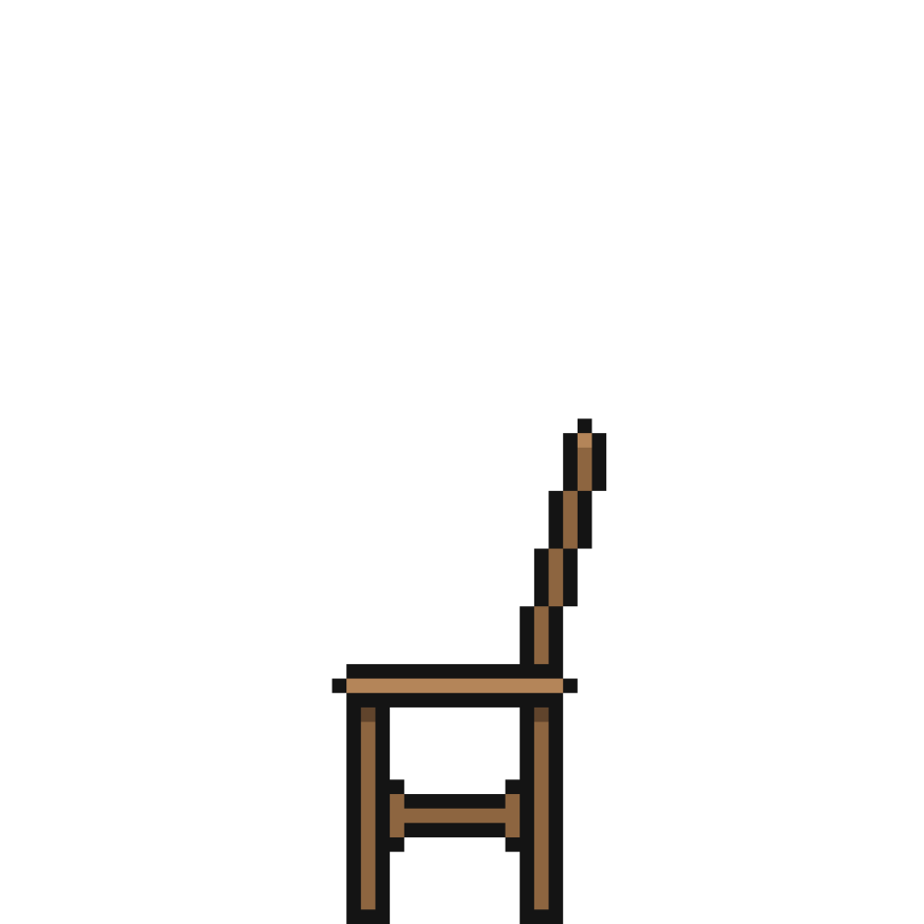
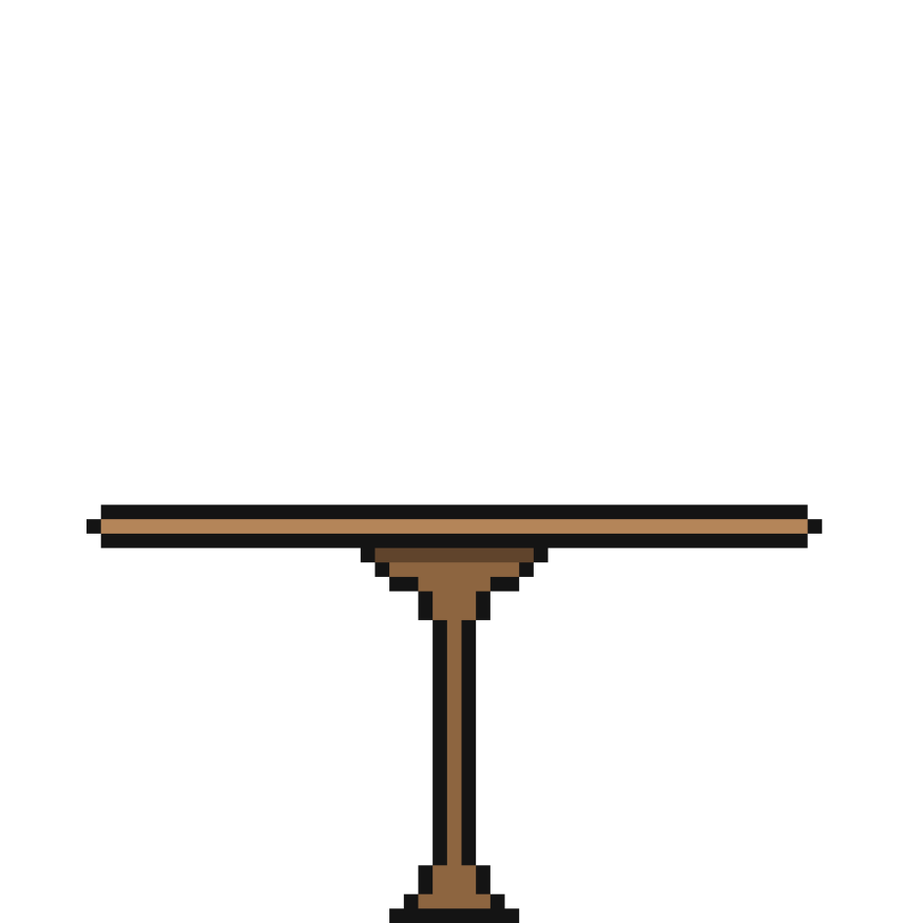

Änderungen Art
Level
Möbel

Slide 15
Code Änderungen
Code für Animation
Audio Architektur Überarbeitung
Generator Funktionalität
Kisten Funktionalität
Menüs
Partikel Effekte
Enemy Death Effekte
Bug Fixes

Slide 16
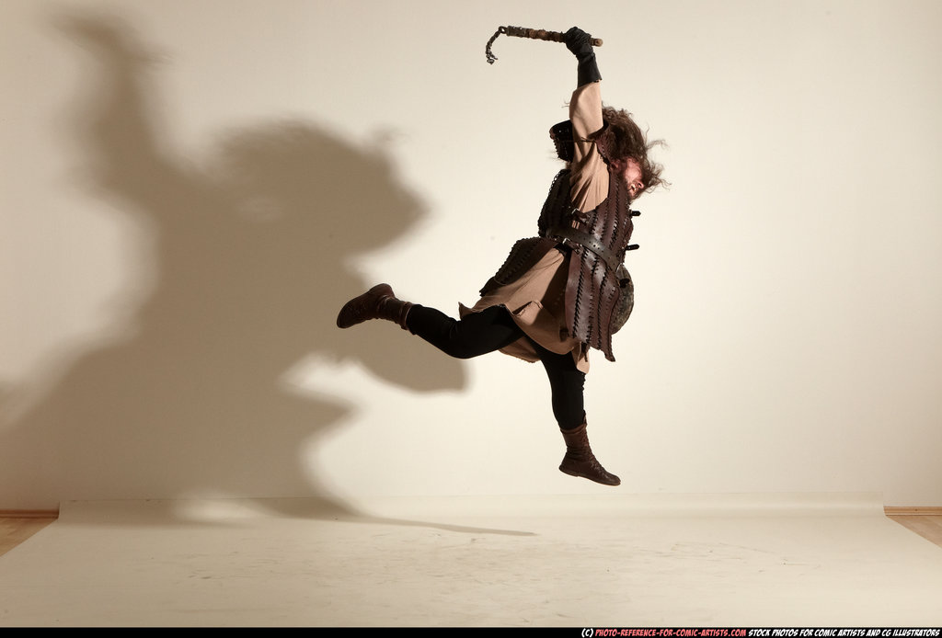
Nice to have
Jump Attack

Slide 17
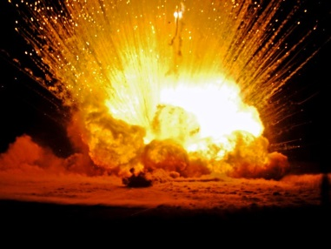
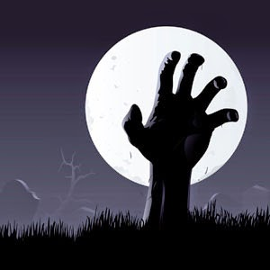
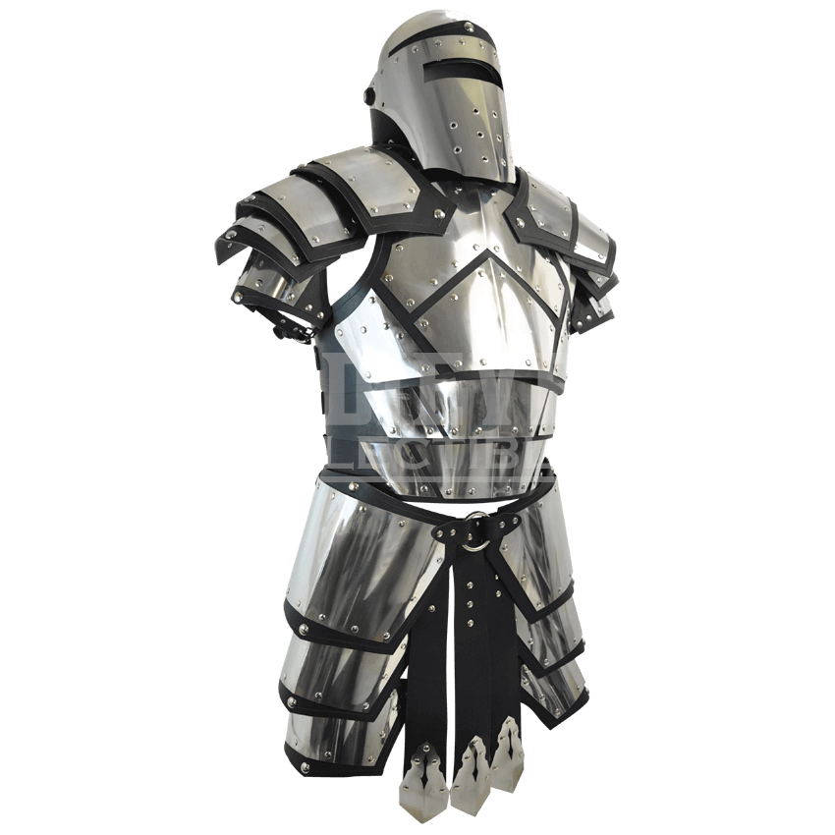
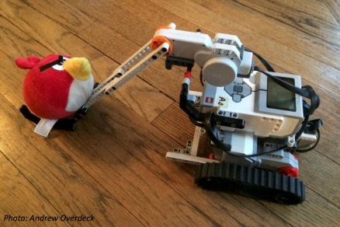
Nice to have
Enemy Types
Exploding enemy
Resurrectable enemy
Armored enemy
Toss-able enemy

Slide 18
Plan für Goldmaster
Allgemeiner Feinschliff
Animation zu Beat Rhythmus
More levels

Slide 19
Das Team
Alina Quentmeier Game Design, Art
Jaromir Paarmann Game Design, Audio, Art
Andreas Edmeier Programmierung
Harun Ahmadie Art

